Slide 1


Научно сътрудничество между Българската академия на науките и френски организации
Габриела Чупренска, началник отдел „Международна дейност, оперативни програми и проекти“, Българска академия на науките
София, 2 декември 2025 г.

Slide 2
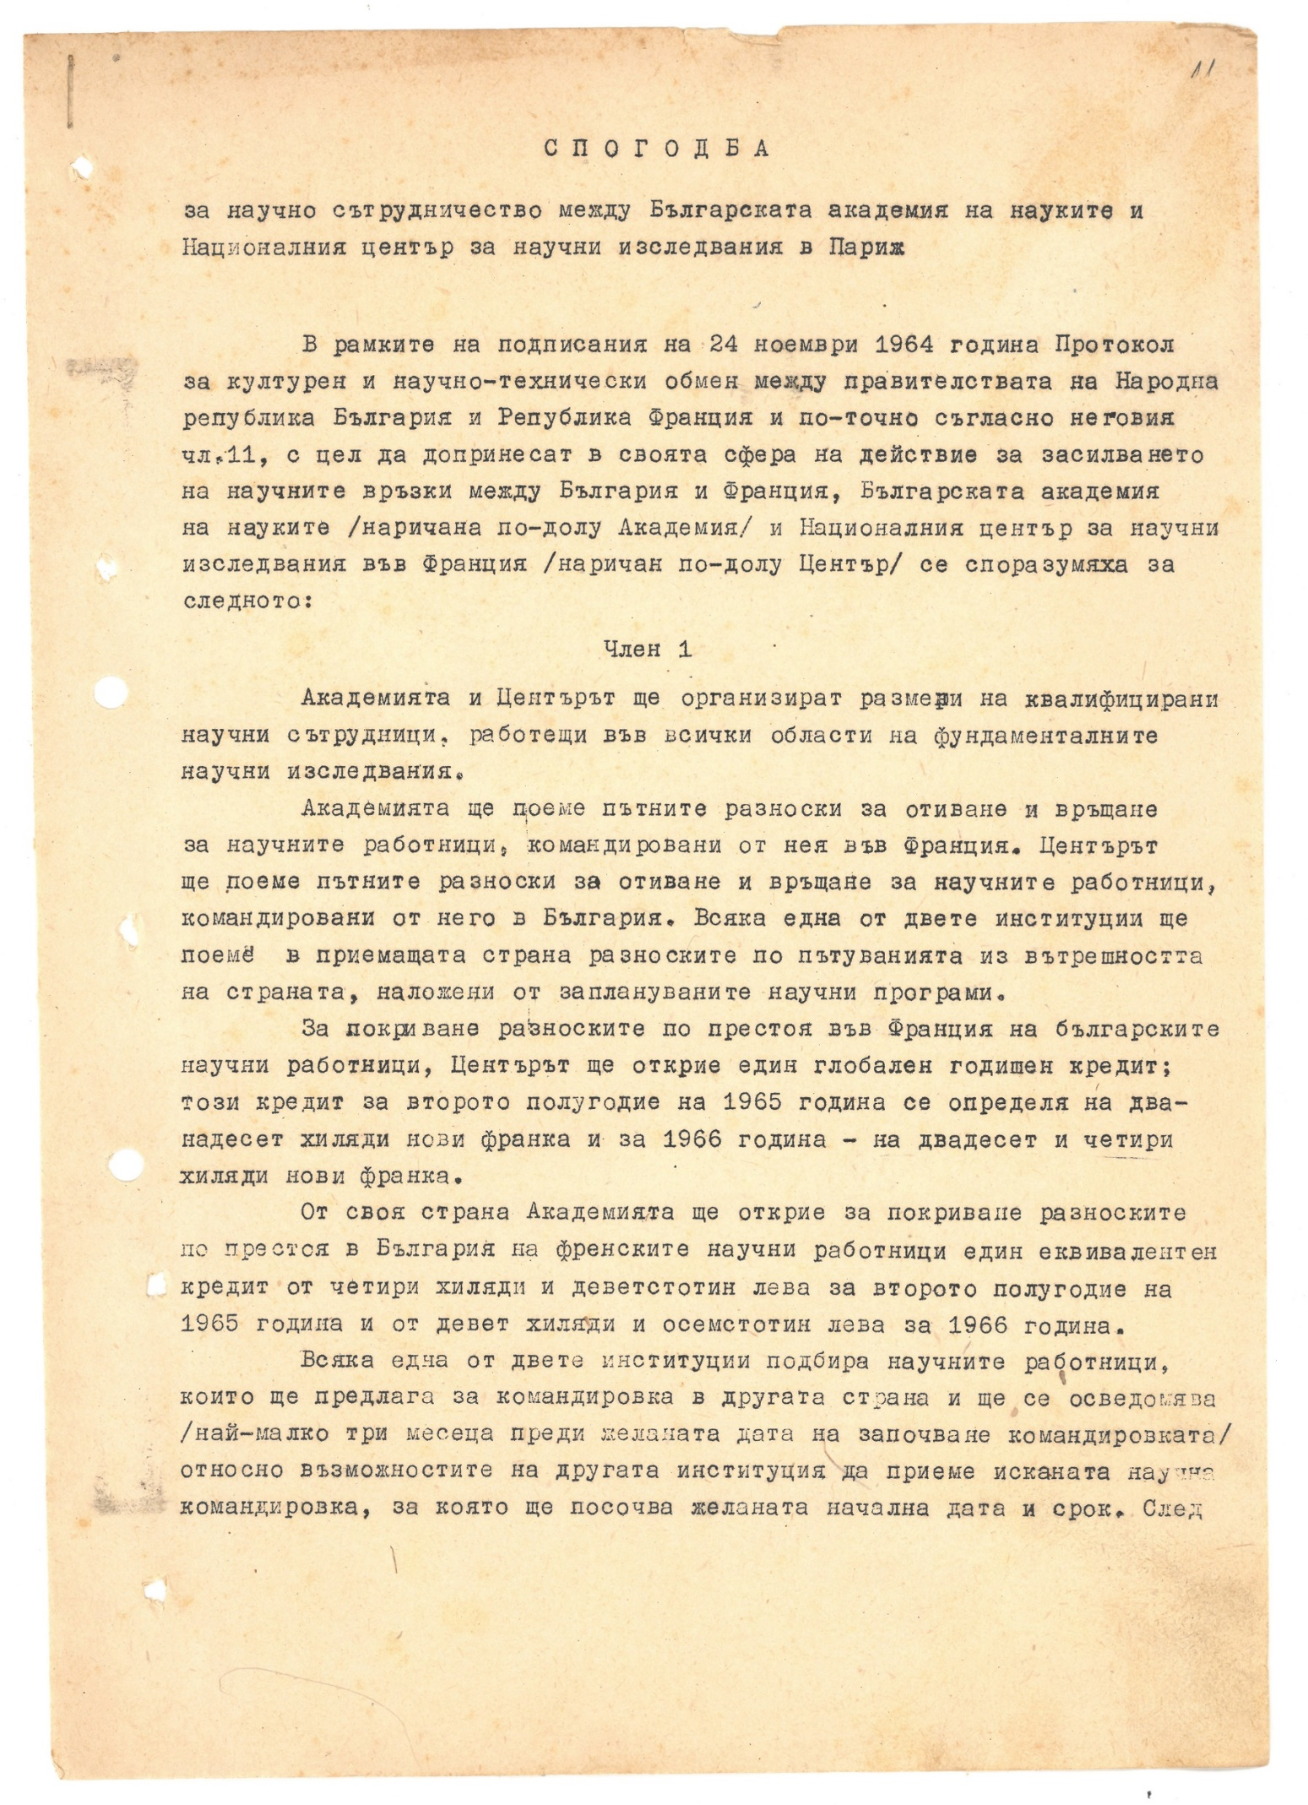
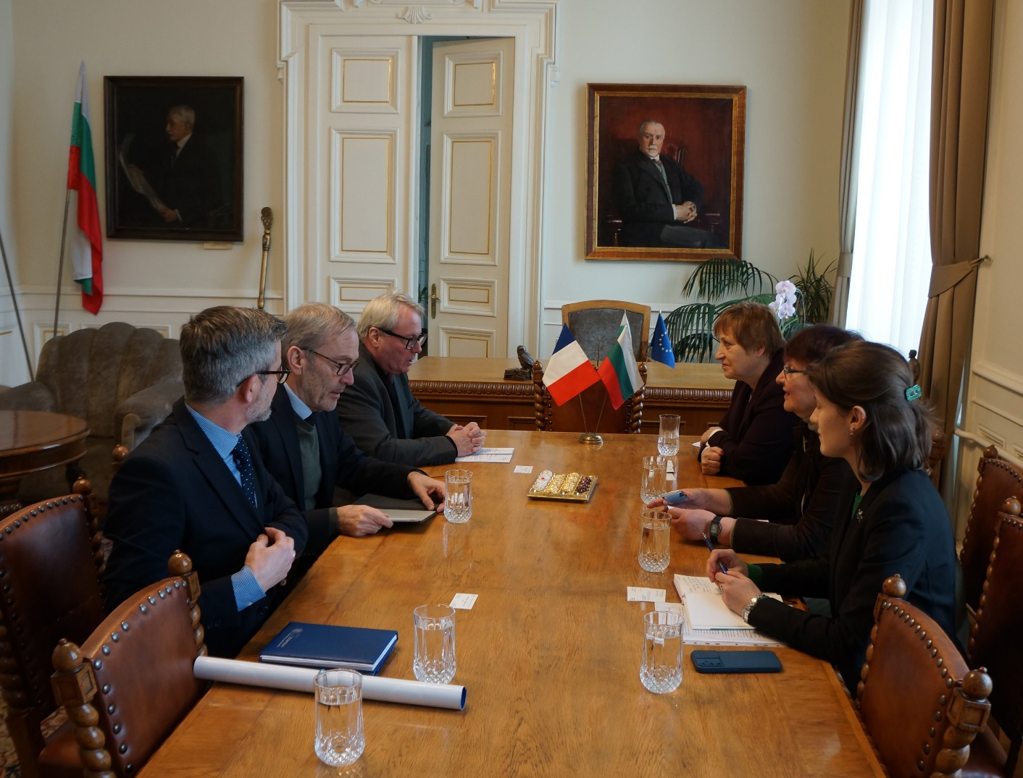
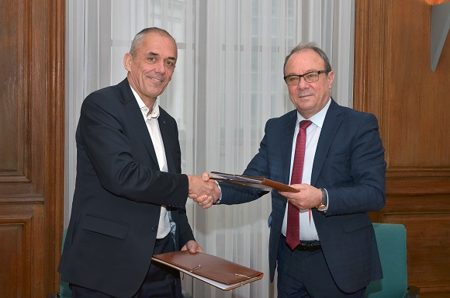
Двустранни споразумения за научно сътрудничество със CNRS
Първото споразумение за двустранно сътрудничество е подписано на 20 май 1965 г. в гр. София
Подновявано е 5 пъти - през 1990, 1994, 2003, 2010 и 2018 г.
Предстои преподписване в Париж през 2026 г.

Slide 3
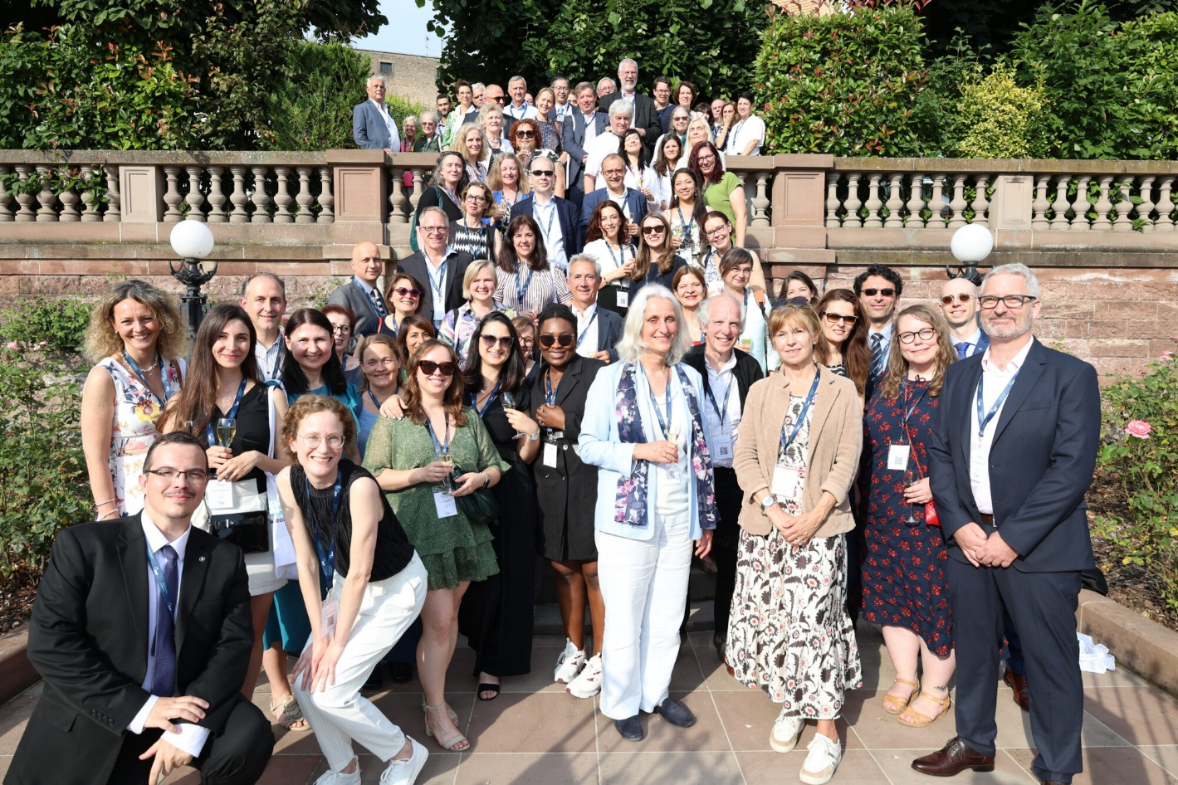
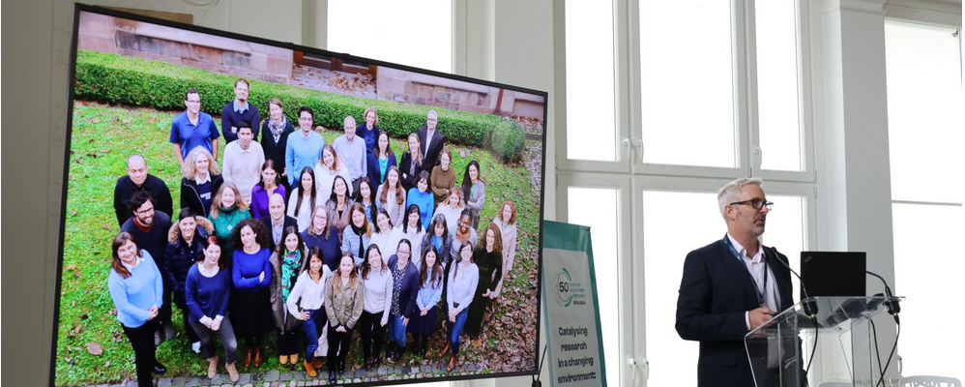
БАН – член на ESF (European Science Foundation)
Европейската научна фондация (ESF) е международна неправителствена асоциация с нестопанска цел, създадена във Франция през 1974 г.
БАН е пълноправен член – чл.-кор. Евдокия Пашева е член на Общото събрание и на Управителния съвет на организацията
ESF осигурява независима оценка на научните изследвания (институционални оценки) и оценка на финансиращи програми (проектни предложения) в съответствие с международните стандарти
Управлява и подпомага европейски проекти
Домакин е на 8 научни структури и мрежи, вкл. Глобалната инициатива за отворена наука, Коалицията за напредък на оценката на научните изследвания (COARA) и асоциацията на учените с ERC грантове
Дейности по комуникация на научни инициативи

Slide 4

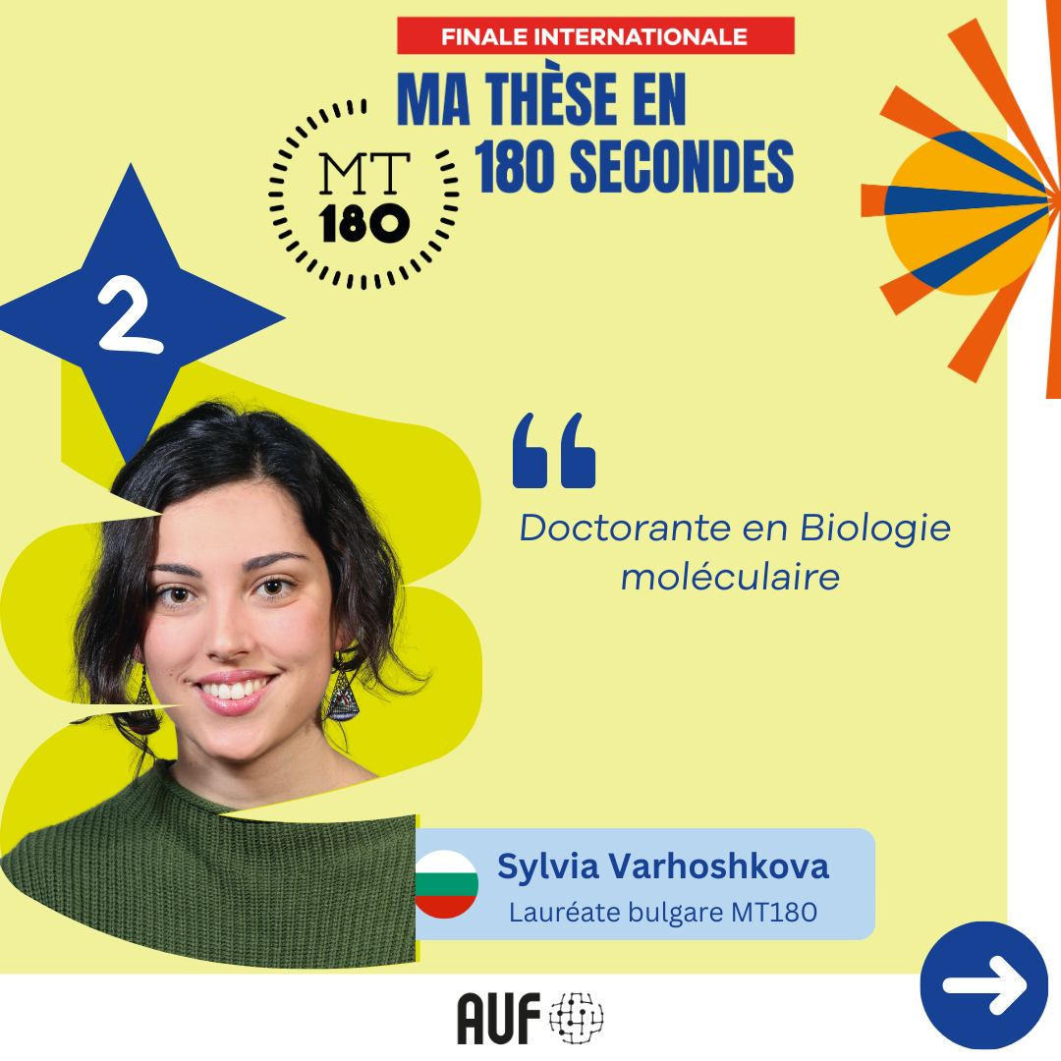
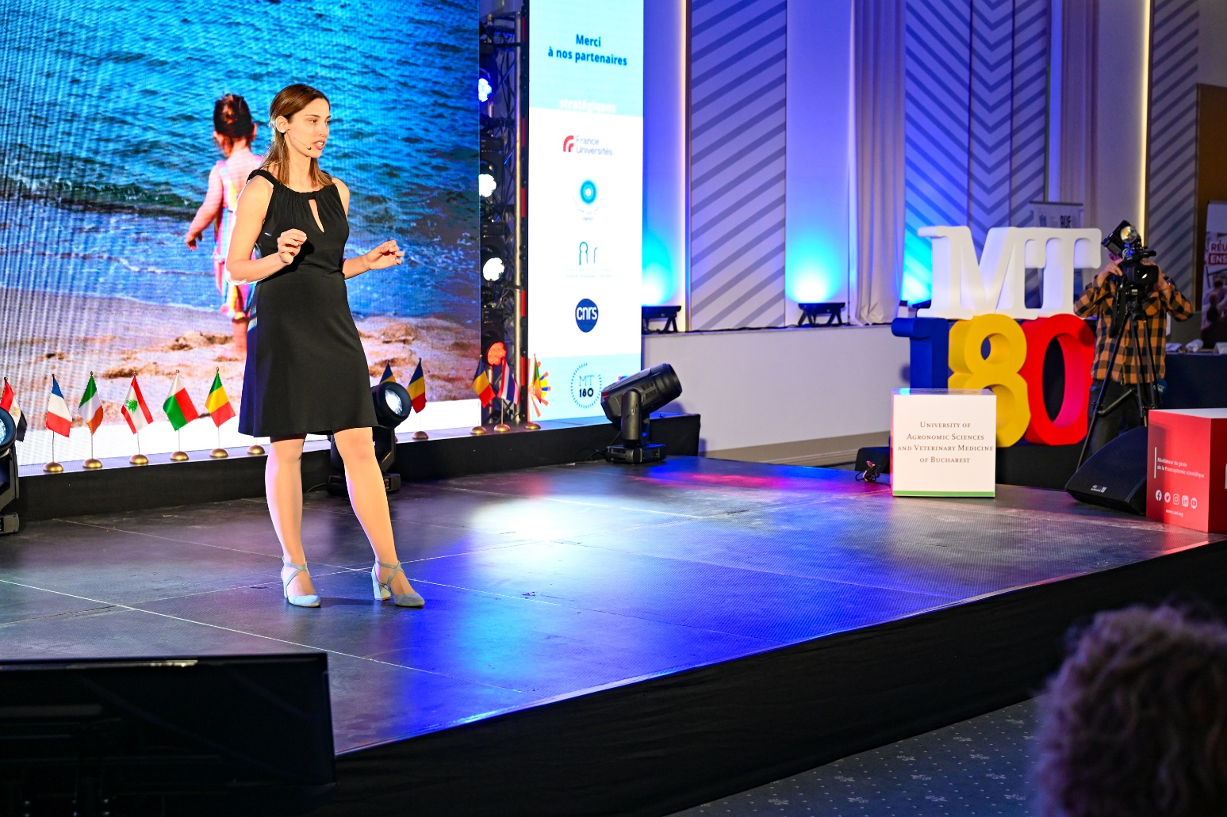
БАН – член на Университетската агенция на франкофонията (L’Agence Universitaire de la Francophonie)
Седмо издание на конкурса „Моята теза в 180 секунди“:
Да се даде възможност на настоящи и защитили през академичната 2023-2024 година докторанти франкофони да представят пред разнородна публика от неспециалисти темата на своето изследване; финалът се проведе в зала „проф. Марин Дринов“ на БАН на 28 май 2025 г.
Силвия Върхошкова, докторант от Института по молекулярна биология към БАН, представи България на 11-я международен финал на състезанието „Моята теза в 180 секунди“, който се проведе на 2 октомври в Букурещ, Румъния.

Slide 5
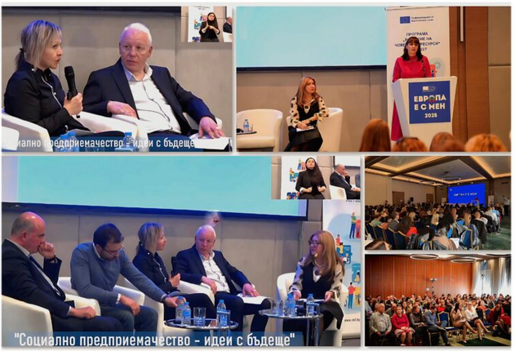
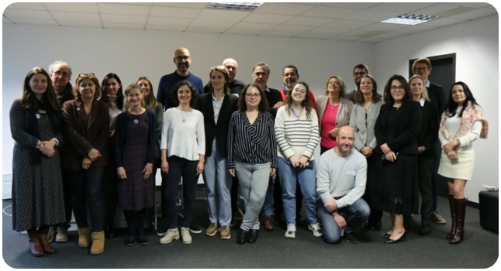
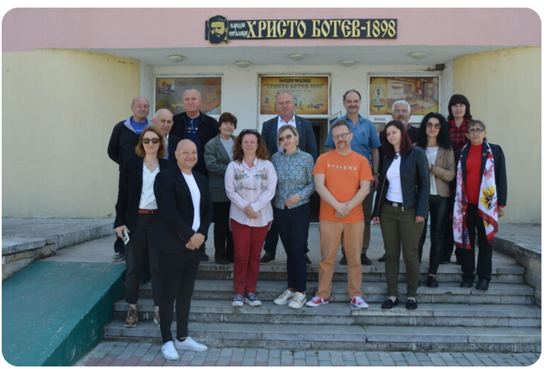
Актуално сътрудничество на институтите на БАН с организации във Франция
Активно участие в програма „Рила“; участие в юбилейната конференция през 2024 г.; 2 нови проекта по програмата, одобрени за 2026-2027 г.
Около 20 статии на учени от БАН и френски партньори
Лекции на френски учени, поддържане на връзки с диаспората във Франция, проекти на AUF и Съвета на Европа
Активно сътрудничество на Института по микробиология с Institut Pasteur (чрез мрежата Pasteur)

Slide 6
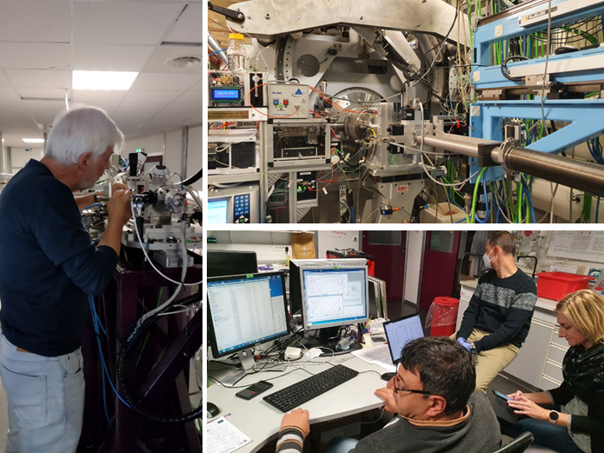
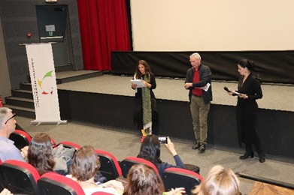
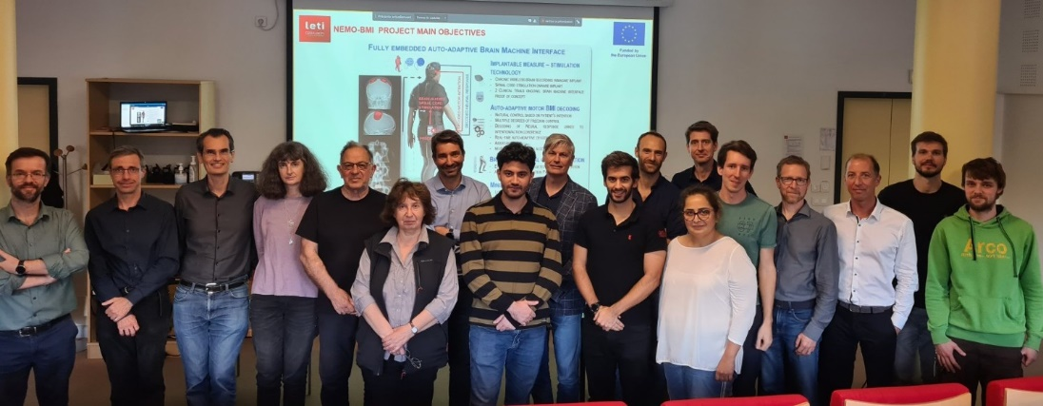
Актуално сътрудничество на институтите на БАН с организации във Франция
Участие в програми на Френския институт в България (научен престой и научни форуми)
Български лектор от Института за литература в Университета на Страсбург (4 лекционни курса)
Сътрудничество в областта на археологията и филмовото изкуство
Активен обмен (стипендии, мобилност с цел преподаване или обучение по програма Еразъм+) и участия в 8 научни конференции, в различни международни мрежи и инициативи

Slide 7
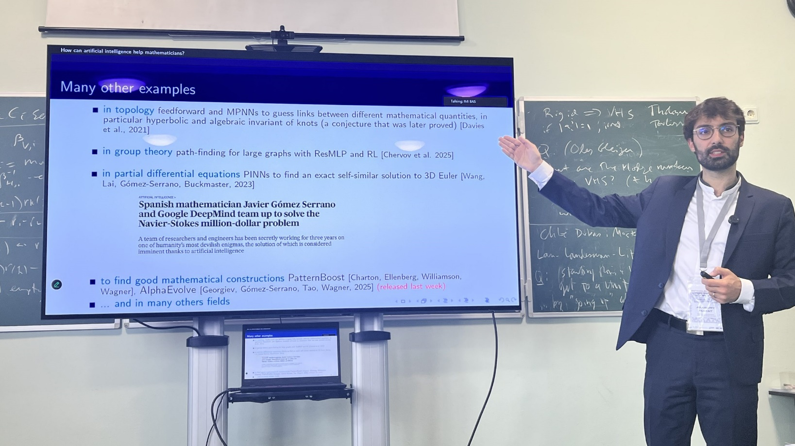
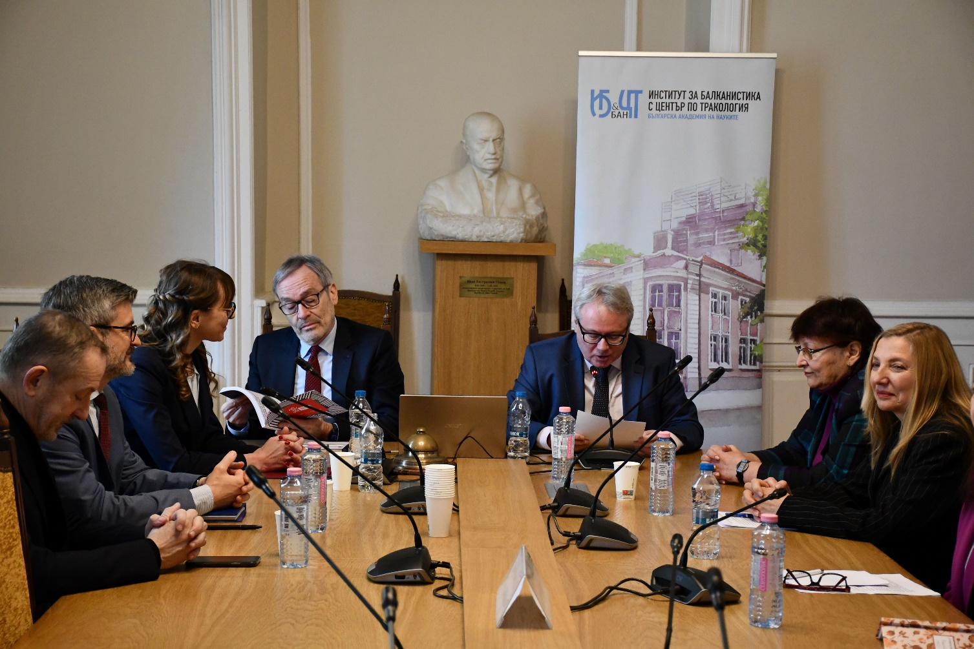
Събития през 2025 г.
Първо издание на Atanasoff Memorial Day – 10 ноември 2025 г., организирано от Института по математика и информатика:
серия от лекции – Atanasoff Memorial Lecture Series
keynote лекция и участие на френски математици
Първо от поредица събития, посветени на културната дипломация в България и на Балканите – 7 февруари 2025 г., организирано от Института за балканистика с Център по тракология:
Публична дискусия на тема „Cultivating influence: Cultural diplomacy between France and Bulgaria“
Специални гости и лектори са Н. Пр. Жоел Мейер, посланик на Република Франция в България, и г-н Люк Леви, съветник по сътрудничеството и културната дейност и директор на Френския институт в София

Slide 8
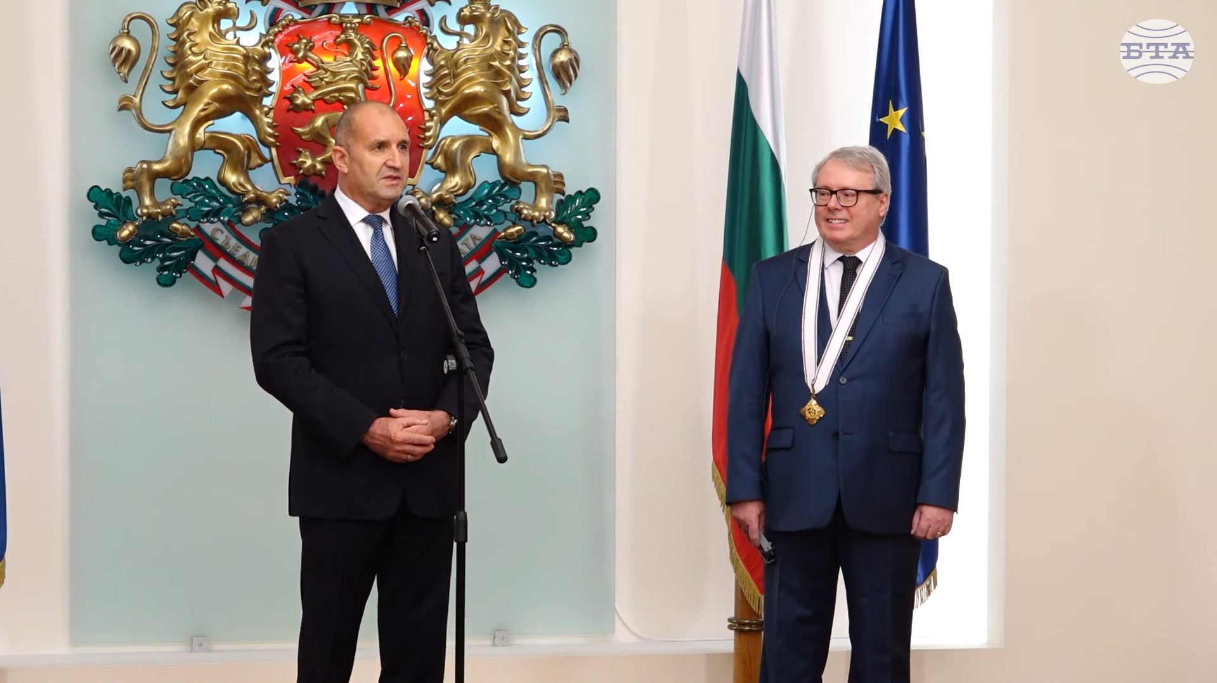
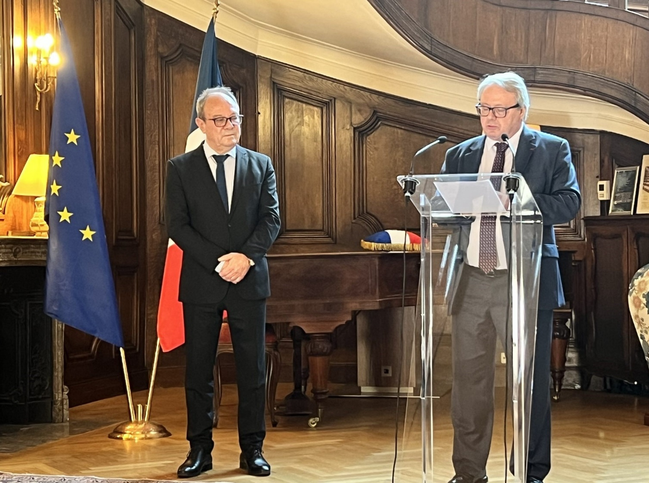
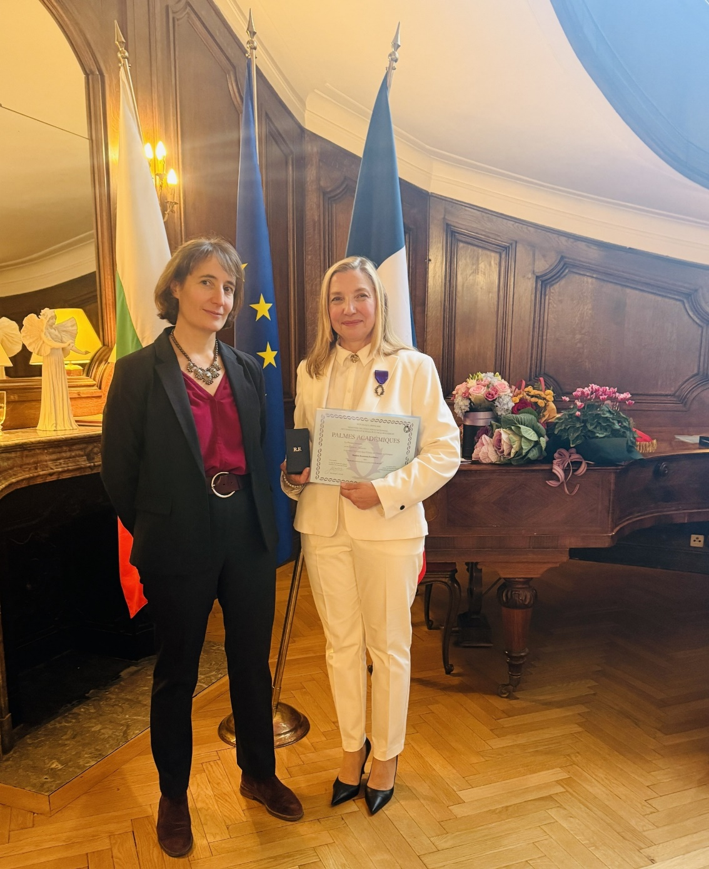
Държавни отличия
Орден „Мадарски конник“ първа степен Н.Пр. Жоел Мейер, 29 юли 2025 г.
Орден на академичните палми, степен Кавалер
Акад. Юлиан Ревалски, 25 юни 2025 г.
Орден на академичните палми, степен Кавалер
Проф. Румяна Прешленова, 12 ноември 2025 г.

Slide 9
УчастиЕ на БАН в ПрограмА „РИЛА“ и COST Акции

Slide 10
Програма „РИЛА“ (Юбер Кюриен)

Slide 11
COST (European Cooperation in Science and Technology)

Slide 12
Рамкови програми „Хоризонт 2020“ и „Хоризонт Европа“

Slide 13
Рамкови програми „Хоризонт 2020“ и „Хоризонт Европа“

Slide 14
Рамкови програми „Хоризонт 2020“ и „Хоризонт Европа“

Slide 15
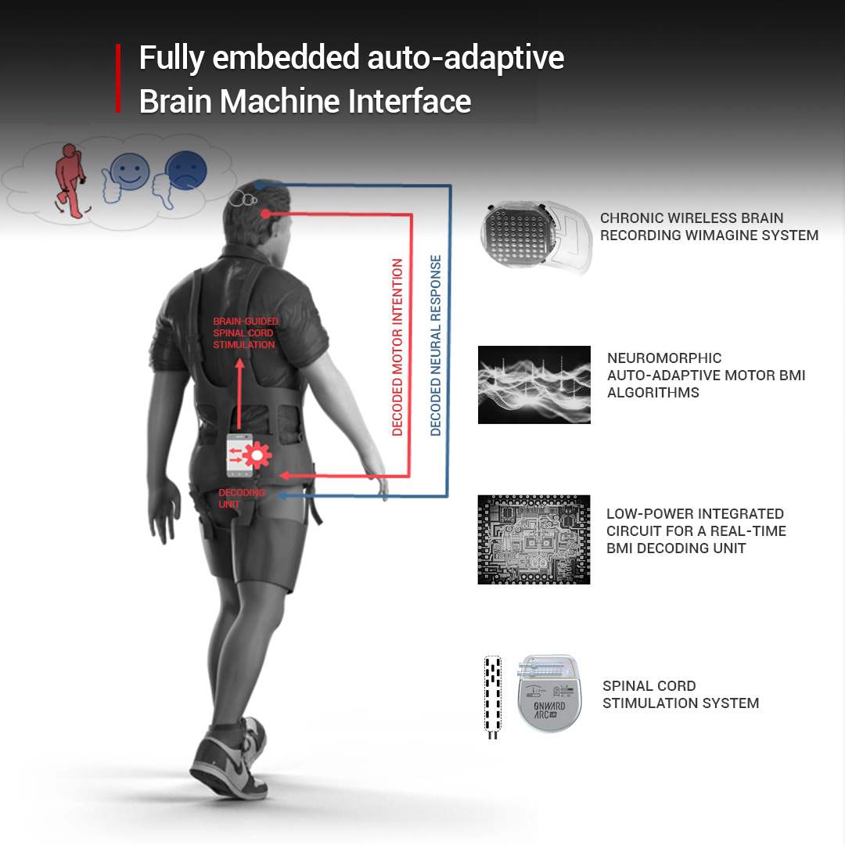
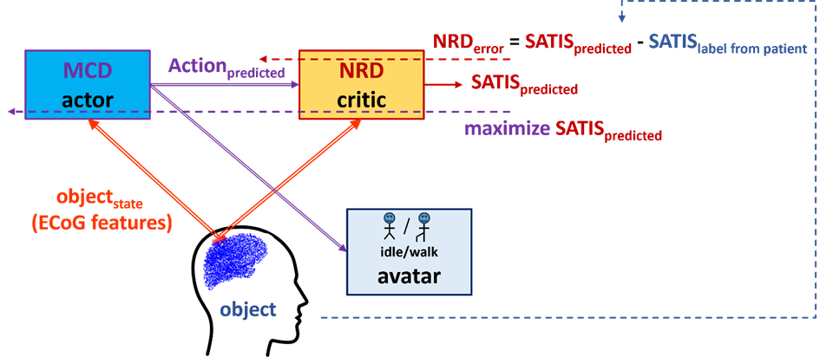
Авто-адаптивен невроморфен интерфейс мозък-машина: към напълно вградени невропротези (NEMO-BMI)
Проектът е финансиран от Европейския иновационен съвет с координатор Комисариата за атомна енергия и алтернативни енергийни източници (Франция) и цели разработване на неасистирани и лесни за употреба мобилни невропротези
Продължителност: 1.10.2022 – 30.09.2026 г.
Резултатите са публикувани в две статии с импакт фактор в Q1. Една от фигурите в първата статия е избрана за корица на броя на списание Biomimetics.
Ръководители на българския екип: проф. Никола Касабов и проф. Петя Копринкова-Христова от Института по информационни и комуникационни технологии на БАН

Slide 16
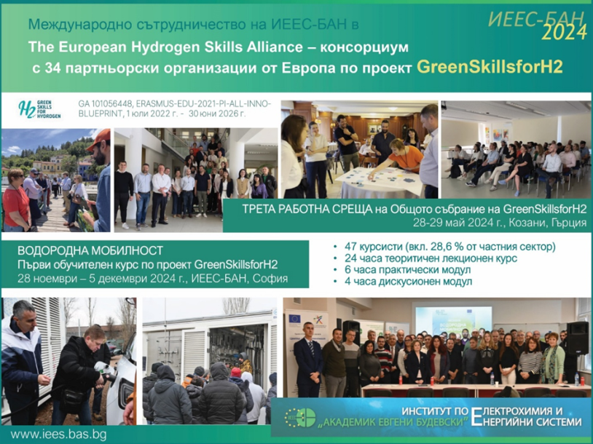
Програма Еразъм+ Проект GreenSkills4H2 – The European Hydrogen Skills Alliance
Основна цел е подготовката на квалифицирани кадри за внедряването и използването на водородни технологии в енергетиката и транспорта
Анализ на нуждите от квалифицирани кадри с умения в разрастващия се сектор на водородните технологии в икономиката
Разработване на европейска стратегия за професионално обучение и образование
Изготвяне на програми и обучителни материали
България е сред първите 4 държави, в които се тестват обучения
Продължителност: юли 2022 – юни 2026 г.
Участник в проекта – Институт по електрохимия и енергийни системи „Академик Евгени Будевски“

Slide 17
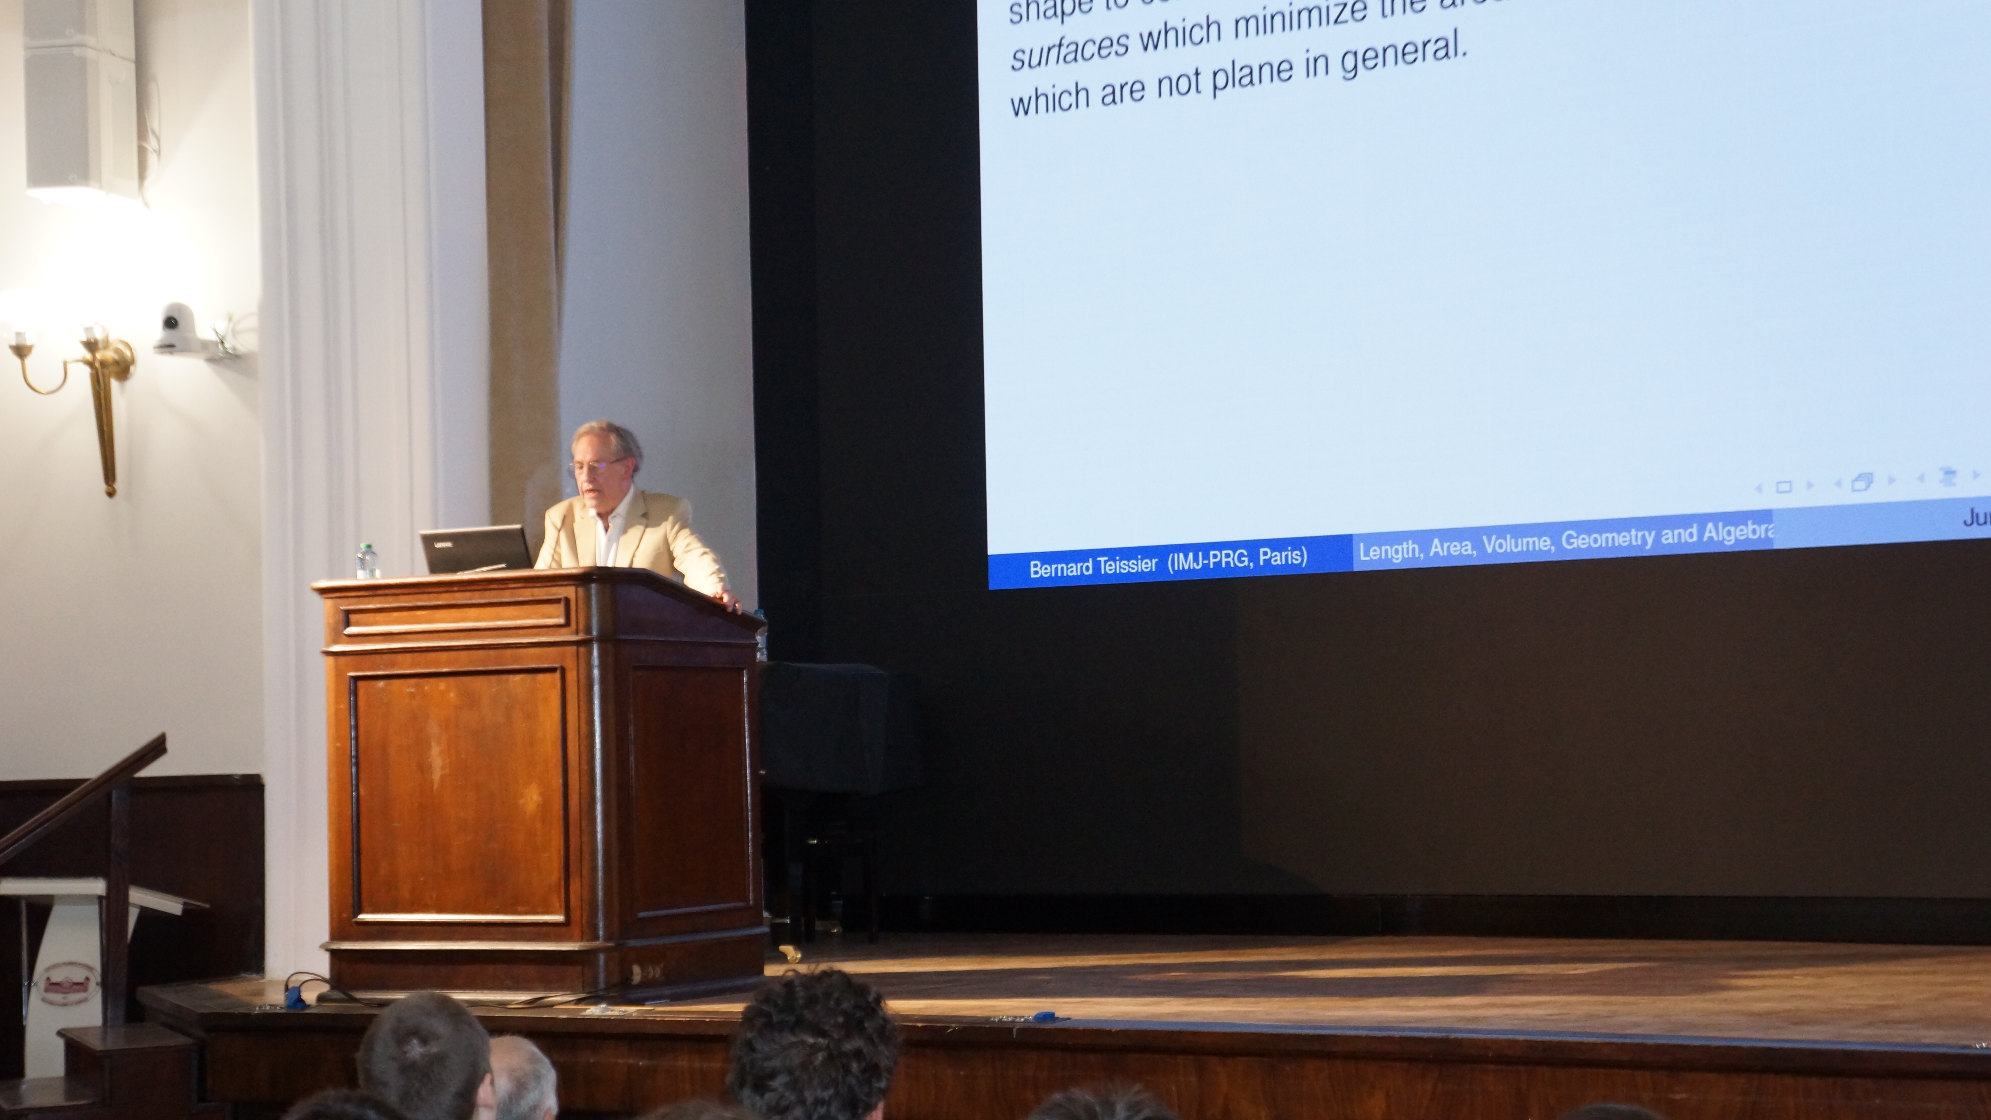
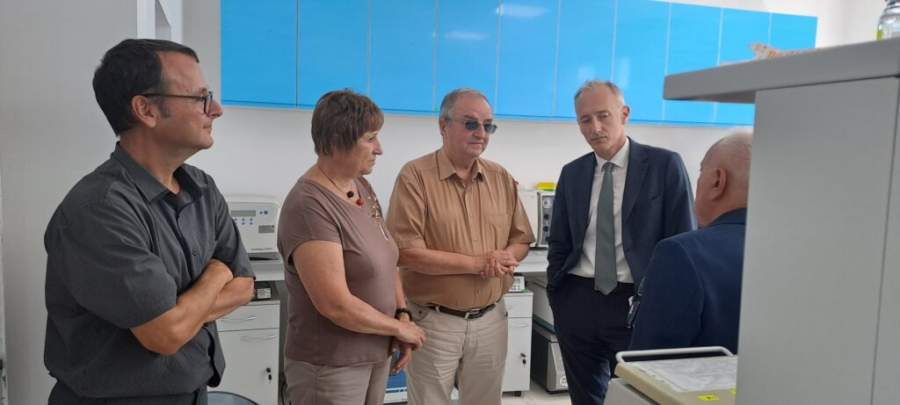
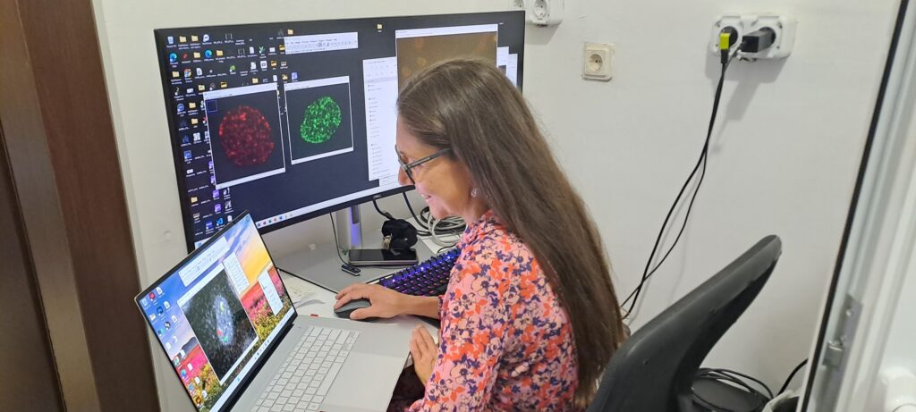
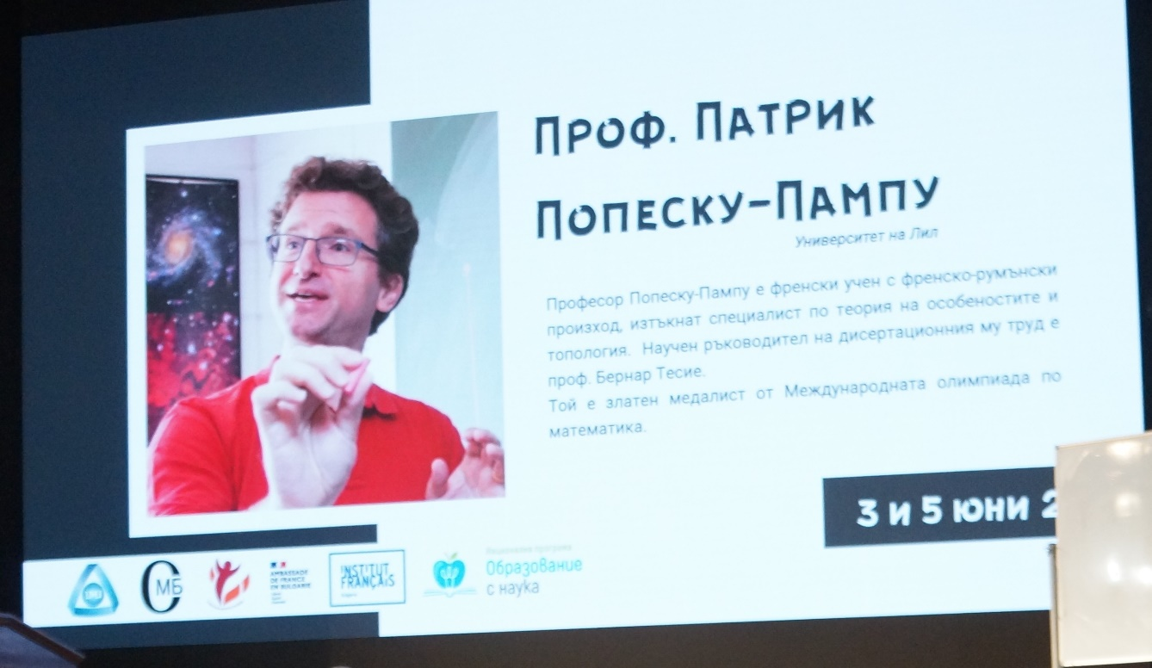
Перспективи за бъдещо сътрудничество
Задълбочаване на връзките
Разпространение на получени резултати от съвместните изследвания
Обмен на опит чрез посещения и участие в научни форуми

Slide 18
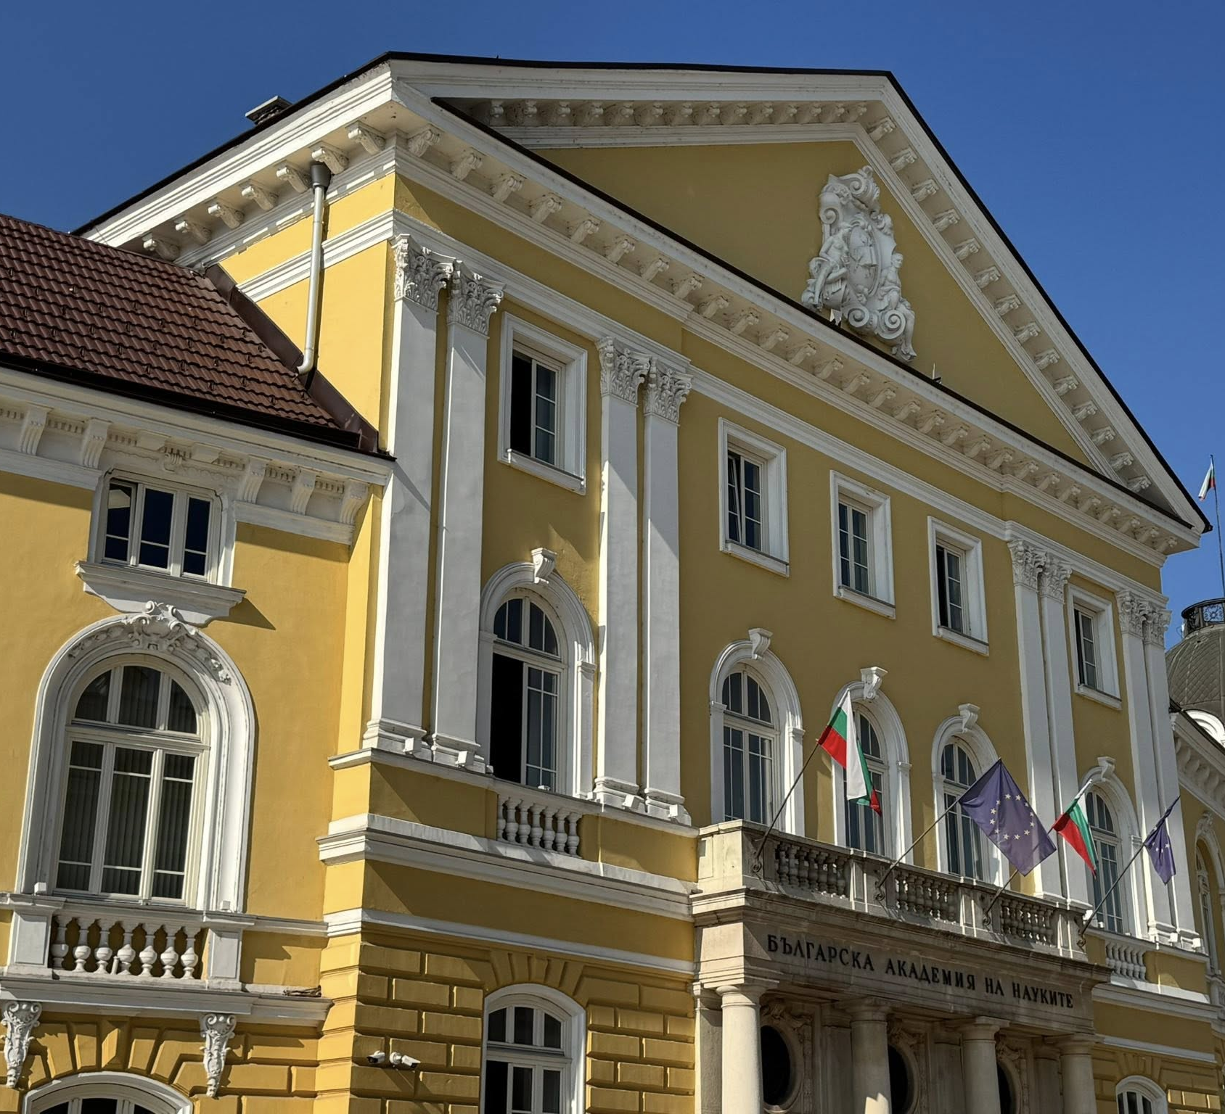
БЛАГОДАРЯ ВИ ЗА ВНИМАНИЕТО!

